Slide 1
Здравствуй, Масленица!
МКДОУ №122 «Золотая рыбка» вторая младшая группа «Ромашка»

Slide 2
Праздник «Масленица» во второй младшей группе с родителями Автор: Филичева Наталья Германовна

Slide 3
Цели и задачи:
Описание: Данный материал может быть использован инструкторами по физической культуре, воспитателями, музыкальными руководителями детских дошкольных учреждений.
Цель: Приобщение детей дошкольного возраста к народным традициям.
Задачи:Создать настроение торжества и веселья;
- совершенствовать двигательные умения и навыки детей;
- доставлять детям радость от народных игр, песен;
- воспитывать любовь к народным играм, традициям.
Оборудование:
4 детских валенка, канат, 3 санок
Предварительная работа: чтение литературы, просмотр картин, иллюстраций, разучивание стихов, народных игр.

Slide 4
Ход праздника:
Под народную музыку дети со всех участков собираются на площадке.
Ведущие, одеты в народные костюмы.
1.Ведущий: Здравствуйте, ребята дорогие, маленькие и большие!
2.Ведущий: Здравствуйте, гости, милости просим!
Мы зовем к себе всех тех,
Кто любит веселье и смех.
1.Ведущий: Мы зиму провожаем, весну встречаем!
Масленицу широкую открываем, веселье начинаем!
2.Ведущий: А сейчас по старинному обычаю нужно Зиму проводить, Весну - красную встретить.
Мы по кругу все пойдём,
Дружно спляшем и споём.

Slide 5
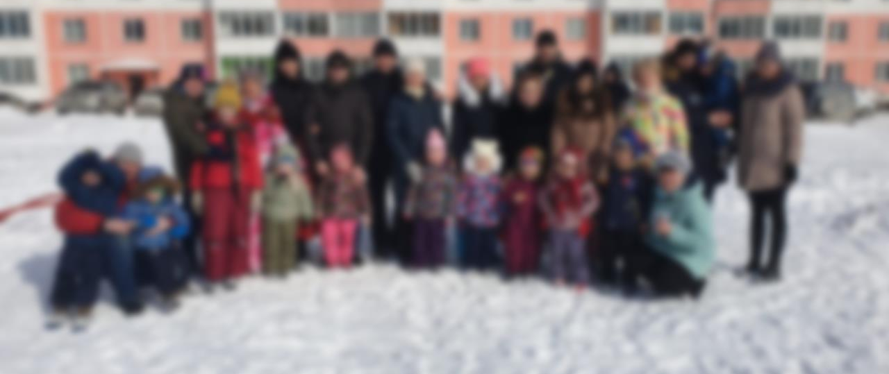

Slide 6
Песня- хоровод «Как на тоненький ледок»

Slide 7
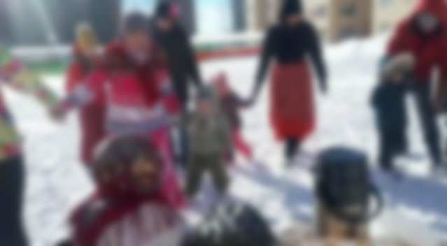


Slide 8
1.Ведущий: Из покон веков зимой на Руси, чтобы не мёрзнуть, носили валенки. А на масленицу устраивали соревнования, кто дальше бросит валенок. 2.Ведущий: Ох, и холодно стоять, надо братцы поиграть! Давайте валенки возьмём, да играть с ними начнём!

Slide 9
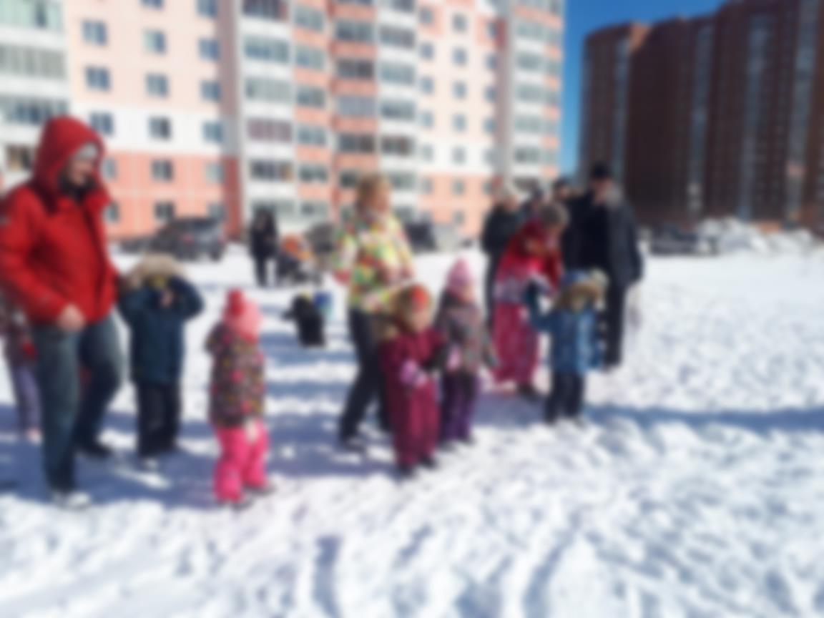

Slide 10
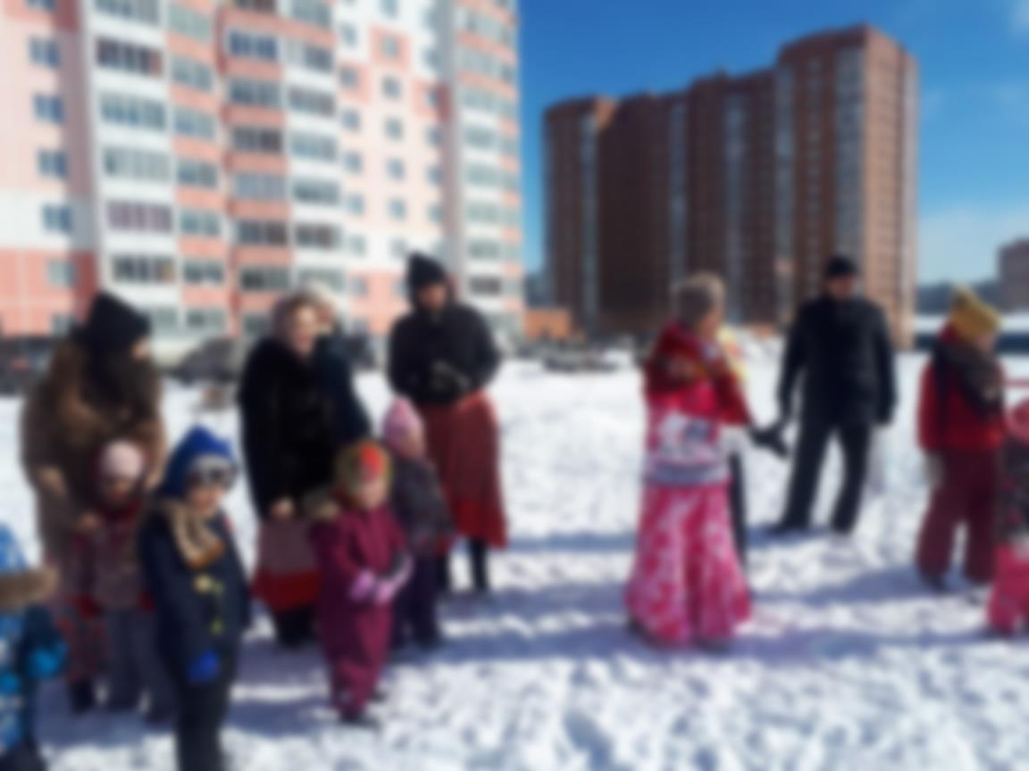

Slide 11
1.Ведущий: Молодцы ребята, поиграли, а теперь можно валенкам прощай сказать и до новой зимы их убрать. 2.Ведущий: Поднимайся, настроение - К нам Масленица идет без промедления! Иди сюда, Масленица-кривошейка, Встретим тебя хорошенько! Под русскую народную мелодия – вносят чучело Масленицы

Slide 12
Ребёнок (подготовительная группа) Идет Масленица, Красна - распрекрасна! Масленица-кривошейка, Встретим тебя хорошенько! Сыром, маслом да яйцом, И румяным калачом!

Slide 13
Ребёнок (старшая группа) Масленица! Масленица! В гости к нам пришла! Масленица! Масленица! Счастья принесла! Масленица! Масленица! Зиму унеси! Масленица! Масленица! К нам весна приди!

Slide 14
Ребёнок (старшая группа) Едет Масленица дорогая, Наша гостьюшка годовая, Да на саночках расписных, Да на кониках вороных, Живет Масленица семь деньков, Оставайся семь годков.

Slide 15
2.Ведущий: Каждый день на Масленицу имел свое определенное название, а вы знаете, как называются дни Масленичной недели?

Slide 16
1.Ведущий: Веселись и радуйся Утро, день и вечер! Наступает первый день — Понедельник…(встреча)

Slide 17
2.Ведущий: А у меня ещё вопрос… Понедельник пролетел, Вот и вторник зашумел. Звучит весёлый наигрыш, А вторник у нас…(заигрыш)

Slide 18
1.Ведущий: Разгулялись, господа, А на дворе уже среда. Сладкая маковка Под названием…(лакомка)

Slide 19
2.Ведущий: Он и чистый, и широкий – То четверг уж на пороге. В этот день ты не зевай, Он зовётся…(разгуляй)

Slide 20
1.Ведущий: Вот и пятница пришла, Зятя в гости привела – Есть блины, кататься с горки. Это – (тёщины вечёрки)

Slide 21
2.Ведущий: А теперь пришла суббота. Сидеть девчатам дома неохота, И резвятся, словно белки, Это…(золовкины посиделки)

Slide 22
1.Ведущий: День последний подошёл, Великий пост с собой привёл. В последний день едим блины печёные, А зовётся воскресенье…(прощёное)

Slide 23
2.Ведущий: С вами мы поговорили, дни недели повторили. А теперь все собирайтесь, на гулянье отправляйтесь! Ждут вас игры, да забавы, развлечения на славу! Еще одна из традиций на Масленицу было принято кататься на лошадях. Эй, мальчишки и девчонки, Молодежь и детвора! Поиграем мы в лошадки- Нынче самая пора!

Slide 24
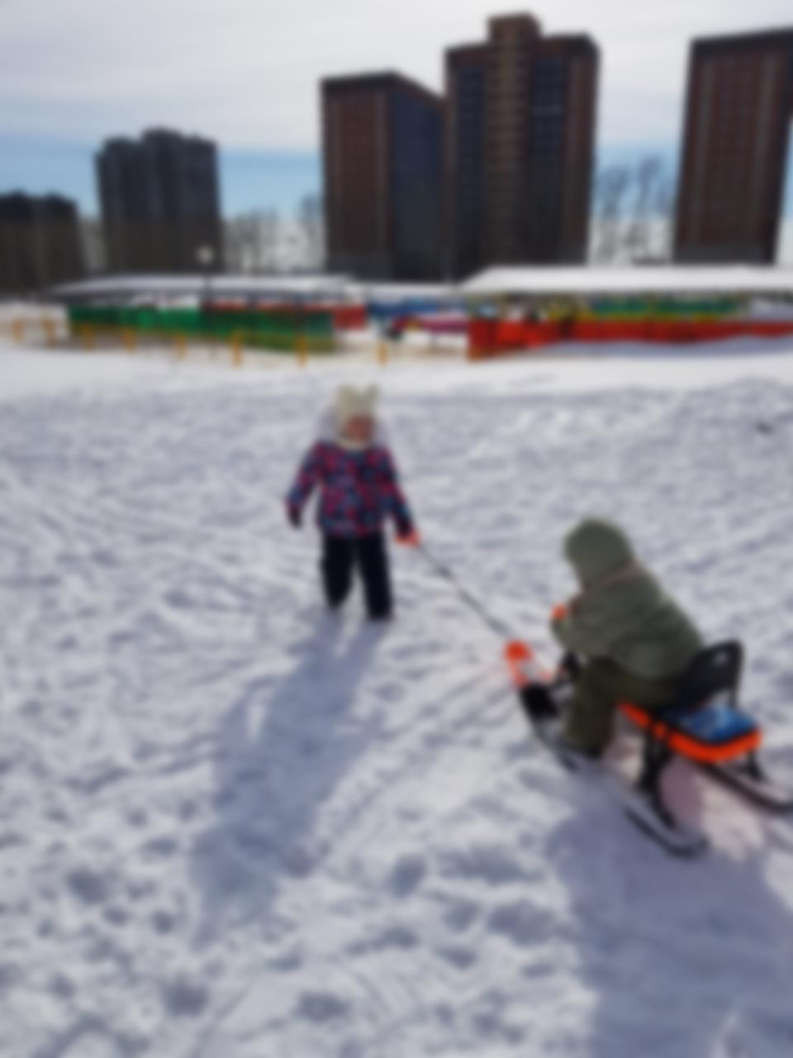
Эстафета «Катание на лошадях»

Slide 25
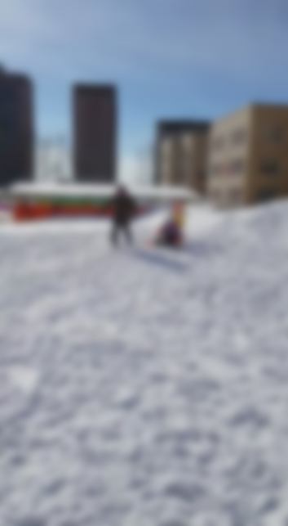

Slide 26
Ведущий: Нету без гармошки пляски, Небылицы нет без сказки, Посиделок – без подружки, А веселья - без частушки!

Slide 27
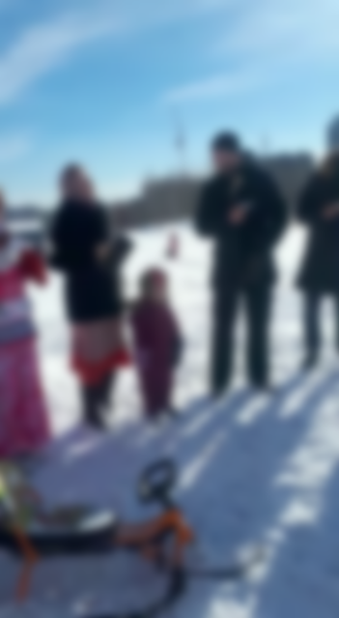

Slide 28
У меня четыре шали. Пятая – пуховая, Не одна я боевая- Все мы здесь бедовые. Сколько раз я зарекалась Под гармошку песни петь. А гармонь тут заиграла- Как на месте усидеть. Веселись честной народ, Набивая свой живот. Это масленица, Праздна Масленица!

Slide 29
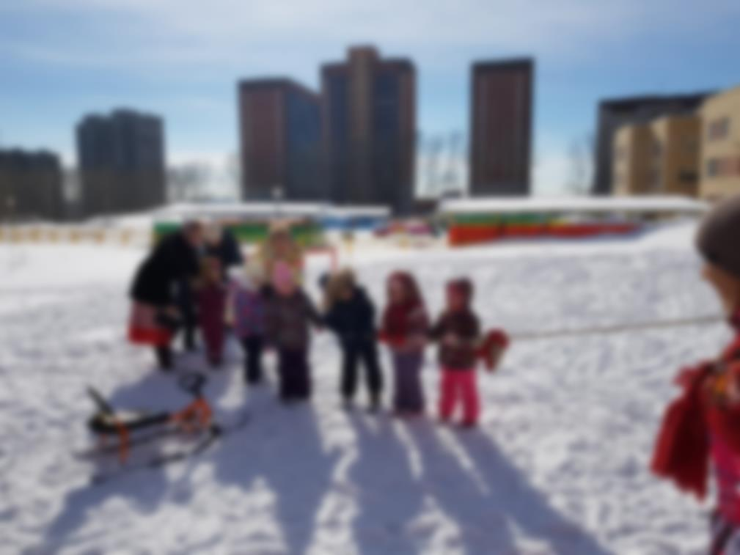
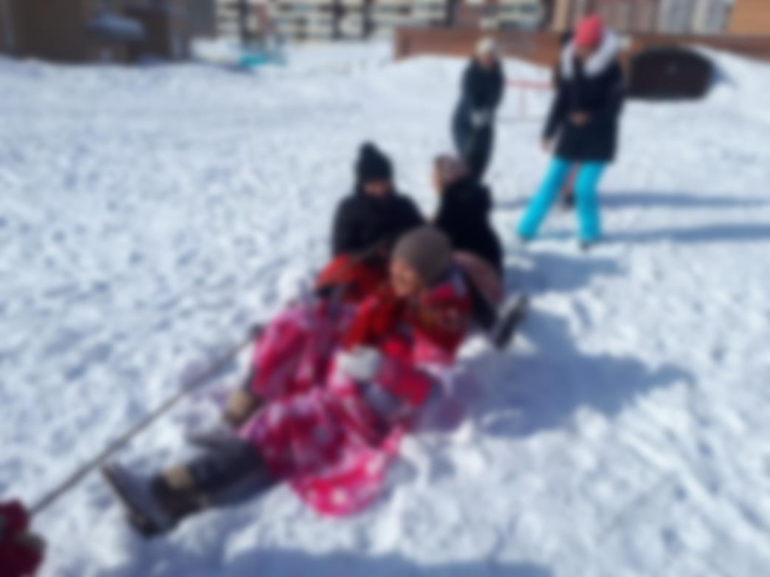
Игра- забава «Перетягивание каната»

Slide 30
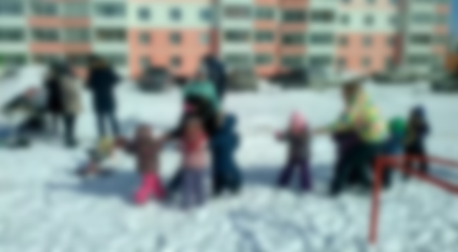

Slide 31
Хороводная игра «Блинок»

Slide 32
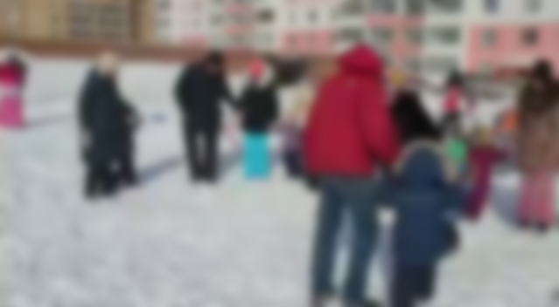

Slide 33
Хороводная игра «Блинок»

Slide 34
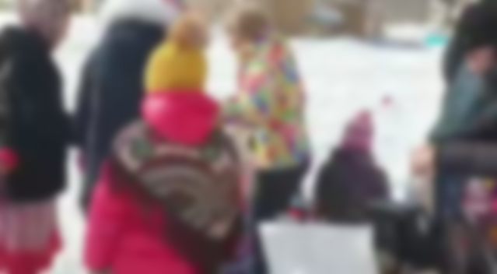

Slide 35
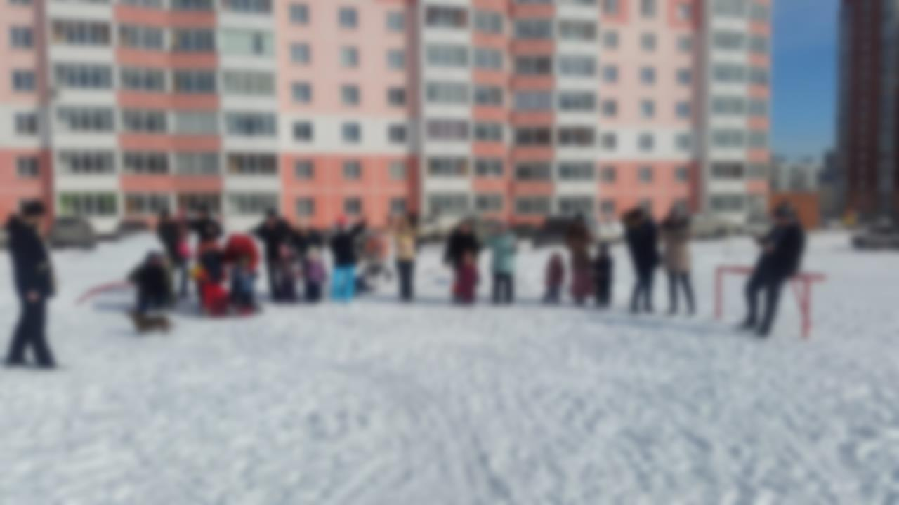
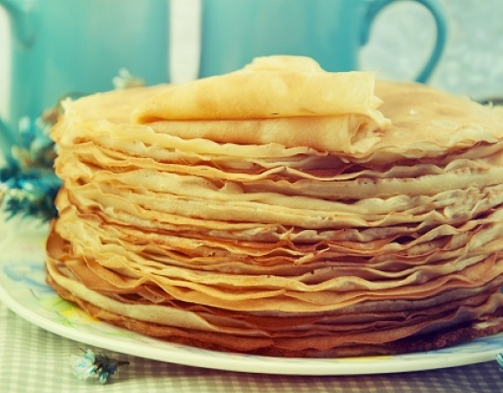
Угощение блинами

Slide 36
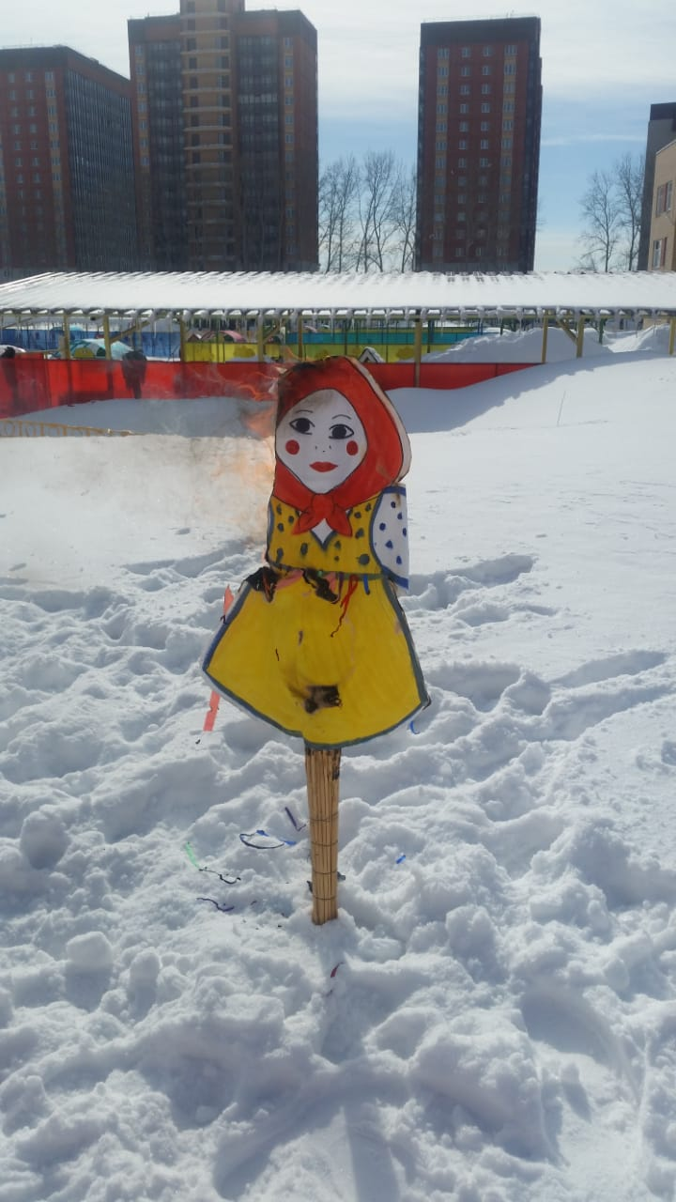

Slide 37
Масленица прощай! А на тот год приезжай! Масленица, воротись! В новый год покажись! Прощай Масленица!

